Slide 1


C H A P T E R
10
Aljabar Relasional -2

Slide 2

Objectives
Tujuan:
Memahami operator tambahan Aljabar Relasional

Slide 3



ALJABAR RELASIONAL: INTERSECTION
Terdapat beberapa operator tambahan Aljabar Relasional, yaitu Intersection, Join: Join/Tetha-Join & Equi-Join, Division.
INTERSECTION (∩)
Operasi ini donotasikan dengan: R ∩ S
Hasilnya adalah berisi nilai yang memenuhi baik pada tupel (baris) R dan S. (sebagai irisan)
Bisa dicari dari operasi dasar: R – ( R - S)
Notes:
Teaching Tips
Do the poker chip problem as a fun, in-class exercise to illustrate the potential and value of decision tables.

Slide 4

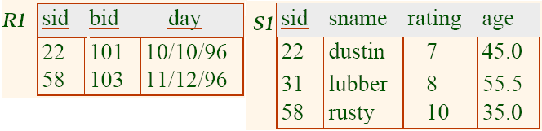

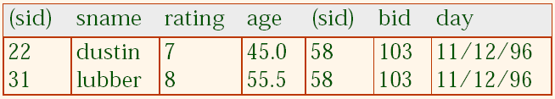
ALJABAR RELASIONAL: JOIN/TETHA-JOIN
A) JOIN / THETA-JOIN ( )
- Operasi JOIN dinotasikan dengan , yang digunakan untuk menggabungkan tuple-tuple dari dua relasi menjadi single tuples.
- JOIN sering disebut juga THETA-JOIN.
- Untuk menyederhanakan SELECTION pada hasil CARTESIAN PRODUCT.
- Notasi JOIN:
- Skema mirip dengan Cross Product, hanya diberikan kondisi tertentu.
- Lebih sedikit tupel yang dihasilkan, dibandingkan dengan menggunakan operator Cross-Product, karena komputasinya lebih efisien.
Notes:
Teaching Tips
Do the poker chip problem as a fun, in-class exercise to illustrate the potential and value of decision tables.

Slide 5
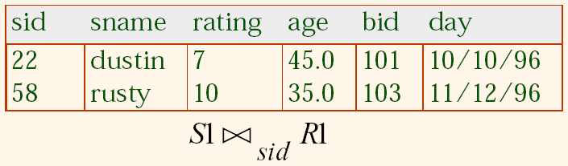
ALJABAR RELASIONAL: EQUI-JOIN
B) EQUI-JOIN
- Kasus khusus dari condition join dimana kondisi θ hanya berisi kesamaan (nilai yang sama dari kedua relasi).
-
- Skema hasil, hampir sama dengan cross-product, tapi hanya berisi satu copy field yang mempunyai kesamaan dari field yang sudah ditentukan.
C) Natural join : Equi-join pada semua fields.
Notes:
Teaching Tips
Do the poker chip problem as a fun, in-class exercise to illustrate the potential and value of decision tables.

Slide 6

ALJABAR RELASIONAL: DIVISION
DIVISION
- Tidak mendukung operator primitif, tapi sangat berguna untuk mengekspresikan query seperti ini :
Cari semua pelaut (sailors) yang telah memesan semua kapal boat (boats).
- Misal A memiliki 2 fields yaitu x dan y; sedangkan B hanya memiliki 1 field yaitu y :
Misal. A/B berisi semua tuple x (sailors) dimana untuk setiap tuple y (boat) dalam B, terdapat tuple xy dalam A.
- Pada umumnya, x dan y dapat menjadi anggota fields; y adalah daftar fields dalam B, dan x ∪ y adalah daftar fields dari A.
Notes:
Teaching Tips
Do the poker chip problem as a fun, in-class exercise to illustrate the potential and value of decision tables.

Slide 7
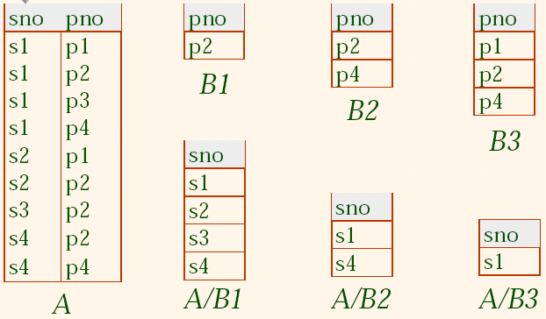
ALJABAR RELASIONAL
DIVISION
Contoh Division A/B:
Notes:
Teaching Tips
Do the poker chip problem as a fun, in-class exercise to illustrate the potential and value of decision tables.

Slide 8
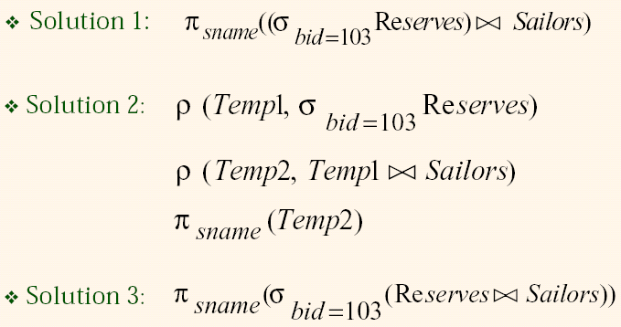
ALJABAR RELASIONAL
Latihan Soal:
Cari nama sailors yang memiliki reserved board #103.
Notes:
Teaching Tips
Do the poker chip problem as a fun, in-class exercise to illustrate the potential and value of decision tables.

Slide 9
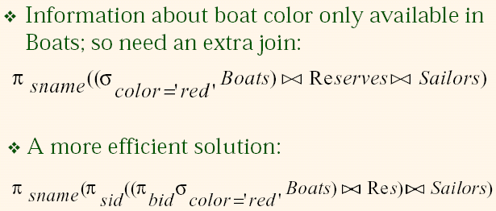
ALJABAR RELASIONAL
2. Cari nama sailors yang reserved red boat (boat warna merah).
Notes:
Teaching Tips
Do the poker chip problem as a fun, in-class exercise to illustrate the potential and value of decision tables.

Slide 10
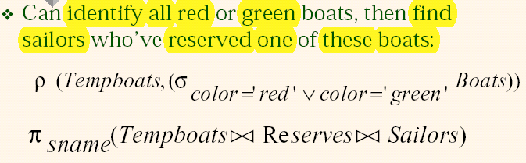
ALJABAR RELASIONAL
3. Cari nama sailors yang reserved boat red atau green.
Notes:
Teaching Tips
Do the poker chip problem as a fun, in-class exercise to illustrate the potential and value of decision tables.

Slide 11
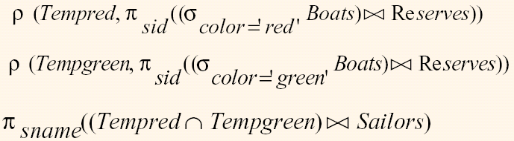
ALJABAR RELASIONAL
Cari nama sailors yang reserved boat red dan green.
  Harus diidentifikasi sailor yang memiliki red boat dan sailor yang memiliki green boat, kemudian lakukan intersection (catatan : sid adalah kunci pada relasi Sailors) :
Notes:
Teaching Tips
Do the poker chip problem as a fun, in-class exercise to illustrate the potential and value of decision tables.

Slide 12
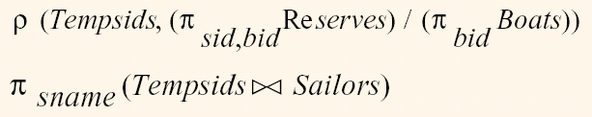
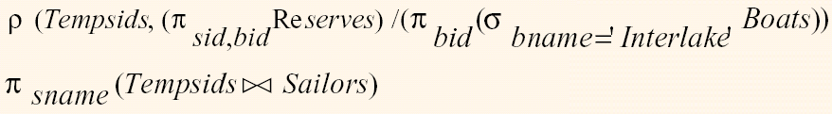
ALJABAR RELASIONAL
5. Cari nama sailors yang telah reserved semua boat.
  Gunakan division; skema dari relasi input harus dipilih dengan hati-hati.
6. Cari nama sailors yang telah reserved all boat bernama “interlake”.
Notes:
Teaching Tips
Do the poker chip problem as a fun, in-class exercise to illustrate the potential and value of decision tables.

Slide 13
ALJABAR RELASIONAL
Latihan:
Tampilkan no pegawai, nama pegawai dan alamat untuk semua pegawai yang semua pegawai yang bertindak sebagai supervisor.
Cari nama dan alamat untuk semua pegawai yang bekerja pada departemen “Research”.
Tampilkan nomor project, nomor department, nama manager department, alamat dan tanggal lahir, untuk project yang berlokasi di “Stafford”.
Cari nama pegawai yang bekerja pada semua project yang dikontrol oleh nomor department 5.
Notes:
Teaching Tips
Do the poker chip problem as a fun, in-class exercise to illustrate the potential and value of decision tables.

